Slide 1
Краткая презентация основной образовательной программы дошкольного образования (ООП ДО) ГБДОУ № 127 Адмиралтейского района Санкт-Петербурга
СКОРЕКТИРОВАНА в соответствии с ФГОС ДО с 1 января 2014 года

Slide 2
Государственное бюджетное дошкольное образовательное учреждение
Детский сад компенсирующего вида № 127 Адмиралтейского района
Санкт-Петербурга
Тип: государственное дошкольное бюджетное образовательное учреждение
Вид: детский сад компенсирующего вида
Статус учреждения: государственное дошкольное образовательное учреждение детский сад компенсирующего вида
Учредитель: Администрация Адмиралтейского района Санкт-Петербурга
Юридический адрес: Санкт-Петербург, Троицкий пр-т, 3-5, литер А.
Телефон: 251-86-65, 251-39-53
E-mail: 127dou@mail.ru
Адрес сайта в Интернете:

Slide 3
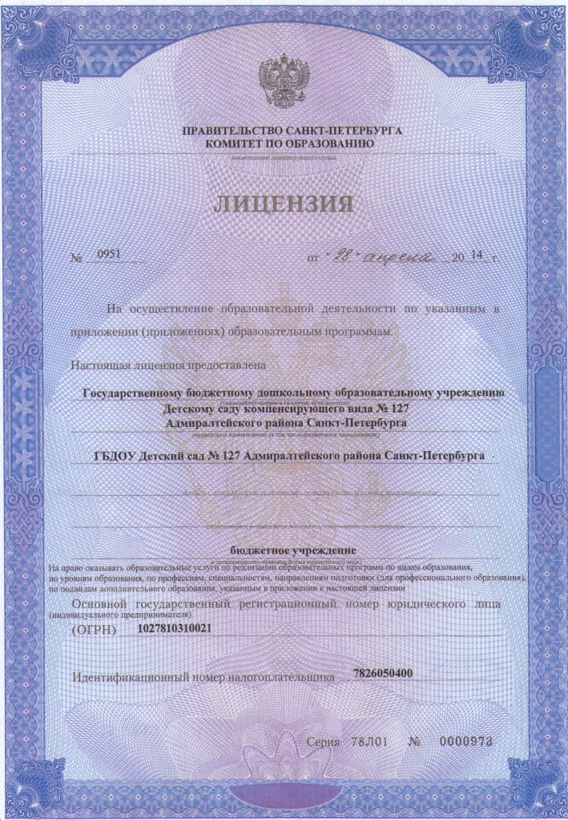
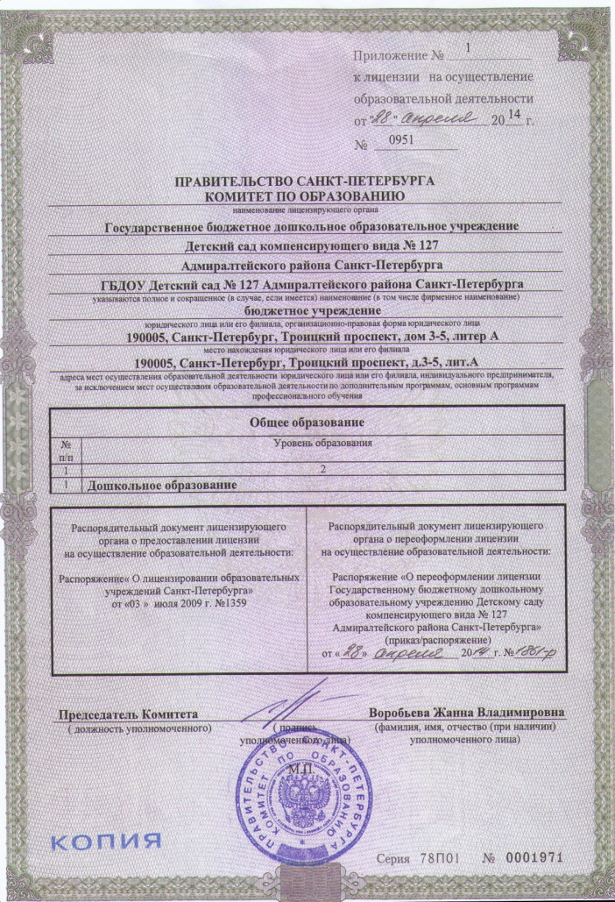
Лицензия
(серия 78ЛО1, номер 0000973, выдана 28 апреля 2014г., срок действия: бессрочно.,
выдана Комитетом по образованию)
на право ведения образовательной деятельности

Slide 4
ООП ДО характеризует процесс воспитания и обучения детей опирается на:
Федеральные законы:
Конвенция о правах ребенка
Федеральный Закон «Об образовании в РФ» от 29.12. 2012г. № 273-ФЗ
Постановления Правительства Российской Федерации:
Приказ Минобрнауки РФ «Об утверждении порядка организации и осуществления образовательной деятельности по основным общеобразовательным программам - образовательным программам дошкольного образования» от 30 августа 2013 г. № 1014
Нормативно-правовые документы Министерства образования РФ:
Приказ Минобрнауки РФ «Об утверждении федерального государственного образовательного стандарта дошкольного образования» от 17 октября 2013 г. № 1155
Санитарно-эпидемиологические требования к устройству, содержанию и организации режима работы в дошкольных организациях СанПиН 2.4.1.3049-13 (Постановление Главного государственного санитарного врача РФ от 15.05.2013 № 26).
Основными средствами реализации предназначения ГБДОУ, являются:
устав ГБДОУ;
лицензия и локальные правовые акты ГБДОУ;
правила внутреннего распорядка.

Slide 5
Основная образовательная программа дошкольного образования (ООП ДО)
ОПРЕДЕЛЯЕТ
специфику организации воспитательно-образовательного процесса, с учетом федерального государственного образовательного стандарта к дошкольному образованию,
разработана индивидуально для ГБДОУ № 127, (на основе комплексной программы «От рождения до школы» под редакцией Н.Е. Вераксы; «Диагностика – развитие - коррекция: программа дошкольного образования детей с интеллектуальной недостаточностью» Л.Б. Баряевой, О.П. Гаврилушкиной, А. Зарин, Н.Д. Соколовой).

Slide 6
Вариативная часть (коррекционная направленность) включает в себя:
М.А.Косицина «Коррекционная ритмика»
«Театрализованные игры».
Н.Сорокина, Л.Миланович «Куклы и дети»; О.Л.Гнедова «Театрализация сказок в коррекционном детском саду»
Л.А.Ремезова «Учимся конструировать»

Slide 7
Вариативная часть (общеразвивающая направленность) включает в себя:
А.И.Буренина «Ритмопластика»«Театрализованные игры»;
Н.Сорокина, Л.Миланович «Куклы и дети»;
И.А.Лыкова «Цветные ладошки»

Slide 8
Основная образовательная программа дошкольного образования (ООП ДО)
ОБЕСПЕЧИВАЕТ
разностороннее развитие детей в возрасте от 3 до 7 лет с учетом их возрастных и индивидуальных особенностей по основным направлениям развития и образования детей
(образовательным областям):
«Физическое развитие»
«Социально-коммуникативное развитие»
«Познавательное развитие»
«Речевое развитие»
«Художественно-эстетическое развитие»

Slide 9
Основная образовательная программа дошкольного образования (ООП ДО) учитывает:
Программа учитывает особые образовательные потребности воспитанников, потребности родителей, общественности и социума;
Содержание Программы учитывает возрастные и индивидуальные особенности контингента детей, воспитывающихся в образовательном учреждении, это необходимо для правильной организации образовательного процесса, как в условиях семьи, так и в условиях дошкольного образовательного учреждения;

Slide 10
Ведущие цели основной образовательной программы дошкольного образования (ООП ДО):
создание благоприятных условий для полноценного проживания ребенком дошкольного детства;
формирование основ базовой культуры личности, всестороннее развитие психических и физических качеств в соответствии с возрастными и индивидуальными особенностям;
подготовка к жизни в современном обществе; обучению в школе;
обеспечение безопасности жизнедеятельности дошкольника.

Slide 11
Ведущие цели основной образовательной программы дошкольного образования (ООП ДО):
Особое внимание в Программе уделяется развитию личности ребенка, сохранению и укреплению здоровья детей, а также воспитанию у
дошкольников таких качеств, как:
патриотизм;
активная жизненная позиция;
творческий подход в решении различных жизненных ситуаций;
уважение к традиционным ценностям.

Slide 12
Эти цели реализуются в процессе разнообразных видов детской деятельности:
игровой;
коммуникативной;
трудовой;
познавательно-исследовательской;
продуктивной;
музыкально-художественной;
чтения.

Slide 13
Для достижения целей ООП ДО первостепенное значение имеют:
забота о здоровье, эмоциональном благополучии и своевременном всестороннем развитии каждого ребенка;
создание в группах атмосферы гуманного и доброжелательного отношения ко всем воспитанникам, что позволяет растить их общительными, добрыми, любознательными, инициативными, стремящимися к самостоятельности и творчеству;
максимальное использование разнообразных видов детской деятельности, их интеграция в целях повышения эффективности воспитательно-образовательного процесса;
творческая организация (креативность) воспитательно-образовательного процесса;
вариативность использования образовательного материала, позволяющая развивать творчество в соответствии с интересами и наклонностями каждого ребенка;
уважительное отношение к результатам детского творчества;
единство подходов к воспитанию детей в условиях дошкольного образовательного учреждения и семьи;
соблюдение в работе детского сада и начальной школы преемственности, исключающей умственные и физические перегрузки в содержании образования детей дошкольного возраста, обеспечивающей отсутствие давления предметного обучения.

Slide 14
Принципы основной образовательной программы дошкольного образования (ООП ДО):
В основу построения программы положены научные принципы и подходы её формирования:
Гуманизация. Основной смысл педагогической деятельности – это развитие ребенка. Это признание уникальности и неповторимости личности каждого ребенка, признание неограниченных возможностей развития личностного потенциала каждого ребенка, недопустимость осуждения ребенка при необходимости осуждения его поступков.
Дифференциация и индивидуализация воспитания и обучения. Этот принцип обеспечивает развитие ребенка в соответствии с его интересами, склонностями, возможностями. Осуществляется принцип через создание условий для развития каждого ребенка с учетом его индивидуальных особенностей.
Принцип культуросообразности позволяет принимать все условия места и времени, в которых родился и живет человек, специфику его ближайшего окружения и исторического прошлого страны, города. Образование рассматривается как процесс приобщения ребенка к основным компонентам человеческой культуры.
Принцип адаптивности. Стремление учреждения, с одной стороны, максимально адаптироваться к воспитанникам с учетом их индивидуальными особенностями, с другой стороны – по возможности гибко реагировать на социокультурные изменения среды.
Принцип целостности содержания образования. Представление дошкольника предметном и социальном мире должно быть единым и целым, отражение в дидактике единства и целостности научной картины мира.
Принцип системности. Предполагает наличие единых линий развития и воспитания.
Принцип интеграции образовательных областей в соответствии с возрастными возможностями и особенностями детей, спецификой и возможностями образовательных областей;
Комплексно-тематическом принцип построения образовательного процесса.
Вышеперечисленные принципы, лежащие в основе построения программы, сориентированные на личность ребенка и создание в учреждении условий для развития его способностей и внутреннего мира; на сотрудничество педагогов и родителей, для совместного решения задач дошкольного образования.

Slide 15
В ГБДОУ № 127
воспитываются :
дети дошкольного возраста.
Общее количество групп: 6.
Из них:
3 группы – общеразвивающей направленности,
3 группы – коррекционной направленности для детей с ЗПР

Slide 16
Взаимодействие с семьями воспитанников
Программа (ООП ДО) подчеркивает ценность семьи как уникального института воспитания и необходимость развития ответственных и плодотворных отношений с семьями воспитанников.

Slide 17
Участие родителей в жизни ребенка не только дома, но и в ГБДОУ помогает:
преодолеть авторитаризм и увидеть мир с позиции ребенка;
относиться к ребенку как к равному партнеру;
понять, что недопустимо сравнивать его с другими детьми;
знать сильные и слабые стороны ребенка и учитывать их при воспитании;
проявлять искреннюю заинтересованность в его действиях и быть готовыми к эмоциональной поддержке, совместному проживанию его радостей и горестей; установить хорошие доверительные отношения с ребенком.
Вовлечение родителей в образовательный процесс важно не потому, что этого хочет воспитатель, а потому, что это необходимо для развития собственного ребенка.

Slide 18
В ГБДОУ сложилась модель по взаимодействию с родителями
Направления работы с родителями:
Оказание помощи семье в воспитании
Оказание консультативной помощи семье, имеющей детей с особыми образовательными потребностями
Вовлечение семьи в образовательный процесс
Культурно-просветительская работа
Создание условий для реализации личности ребенка

Slide 19
Формы работы по взаимодействию с родителями
Анкетирование и тестирование
Родительские собрания (проводимые в разных активных формах)
Управление ГБДОУ через родительские комитеты
Консультирование
Семинары-практикумы
Родительские уголки и информационные стенды
Дни открытых дверей
Дни добрых дел
Экскурсии по ГБДОУ
Участие с создание развивающей среды
Участие в педагогическом процессе (открытее просмотры, привлечение к подготовке утренников, праздников)
Совместные мероприятия с участием
воспитанников, педагогов и родителей (тематические вечера, семейные праздники, проекты и др.)

Slide 20
СПАСИБО
ЗА
ВНИМАНИЕ!

